Slide 1
Web - o - veda
prof. Ing. Kristína Machová, PhD.
kristina.machova@tuke.sk
https://kristina.machova.website.tuke.sk

Slide 2
Osnova:
Úvod
Stavebné kamene webu
Charakteristiky webu
Archivovanie webu
Webový vyhľadávač - preliezač
Rozdeľovanie grafov
Prednáška vychádza z prác (vrátane obrázkov):
Návrat P., Kubán P., Krátky P., Macko P., Móro R., Srba I., Šajgalík M., Ševcech J., Vrablecová, P.: Weboveda: východiská, predmet, metódy.
McCown F.: Introduction to Web Science – Syllabus.

Slide 3
Úvod
Web je dôležitý predmet skúmania?
„Web Science“ (provokujúci, kontroverzný) – osobité metódy,
interdisciplinárny prístup, študijné programy, konferencie
Web – pavučina (pavučinológia), sieť (širší pojem, sieťológia)
„webológia“
Technologické východiská:
Internet
systém doménových mien
jednotný identifikátor zdroja
hypertext
Spoločenské východiská:
sociálne vzťahy (služby: blog, mikroblog, wiki)
sídlo sociálneho zosieťovania

Slide 4
Technologické východiská
Internet:
fyzikálna (elektronická) báza počítača sa nemení, mení sa
rýchlosť, veľkosť pamäti, veľkosť počítača, príslušenstvo, vlastník
„rastúce možnosti počítačového spracovania informácií viedli
k myšlienke prepojenia viacerých počítačov“ – Internet.
Web je obsah tejto siete prepojených počítačov.
umožnil e-poštu, ftp protokol – sťahovanie dokumentov
Systém doménových mien – nutný pre identifikáciu počítača, osoby
priestor DM je hierarchický (strom), tuke.sk (poddoména.doména)
preklad mien na adresu (147.175.1.18) robia servery domén. mien
obsah sťahovaných dokumentov (z hocikade na svete) neviditeľný
CERN, 1989, soft. Ing. Tim Berners-Lee:
1. vízia pavučiny webu dokumentov (jazyk HTML na ich publikovanie)
2. návrh protokolu http – ako sprístupňovať prepojené dokumenty
3. návrh spôsobu jednotnej identifikácie zdrojov na webe
Hypertext:
výsledkom je jednotný priestor navzájom prepojených dokumentov
1993 – CERN dal túto webovú technológiu k dispozícii verejnosti

Slide 5
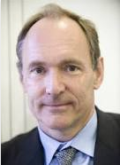
Autor technologického dizajnu
Sir Tim Berners-Lee

Slide 6
Spoločenské východiská
Sociálne vzťahy:
web mení spôsob medziľudskej (sociálnej) komunikácie – prináša novú kvalitu, spoluvytvára ich
e-pošta – informácie zaujímavé pre ďalších – tematické skupiny – reakcia na poskytnutú informáciu
Usenet – uchováva množiny tematických správ
o téme diskutujú ľudia, ktorí sa nepoznajú, záznam diskusie čítajú ďalší (nezúčastnili sa diskusie)
statický web – prevažne pre organizácie, resp. pre ľudí – providerov
webový denník, záznamník (weblog, blog) – stačí, že ich čítajú
RSS – uľahčilo sledovanie obľúbených blogerov
Sídlo sociálneho zosieťovania:
blog - pozvánka na diskusiu – počiatok dynamického webu
Wiki – podporuje spoluprácu ľudí – nemusia byť technicky zdatní
Sociálna sieť – štúdium vzťahov medzi ľuďmi v sociálnych vedách v prvej polovici 20 tého storočia
Možnosti webu posunuli tento pojem – Facebook, mikroblogy (140 znakov) – sú predmetom skúmania sociálnych vied – sľučka
Web vytvára nový typ sociálnych väzieb

Slide 7
Stavebné kamene webu
Web – jedna z najväčších grafových sústav
Publikované informácie v neštruktúrovanej forme
Nový sociálny rozmer verzus správa súkromia
Web 2.0 – obrovský rozmach spôsobený sociálnym efektom
(rozličné platformy, mobilné aplikácie, zdieľanie obsahu (fotky z odľahlých miest, dopravné nehody, videá (?) )
Weboví giganti: YouTube (za minútu tridsať hodín videa),
Google(dva mil. vyhľadávaní)
2015: počet pripojených zariadení = 2 krát ľudská populácia
Minutie IP adries verzie 4. Dnes verzia 6
(2¹²⁸ čo je 3,402823669x10³⁸ unikátnych adries)
Môžu sa minúť? (aj práčka, mikrovlnka, chladnička, kotol, výpočtová technika ...)
Enormné dáta na mnohých serveroch – je komplikované efektívne spracovať –> potrebná nová vedná disciplína

Slide 8
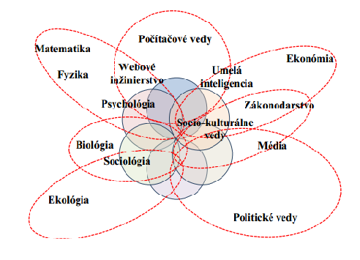
Nová disciplína – weboveda?
Interdisciplinárny záber – matematika, fyzika, ekonómia, sociológia, biológia, psychológia, ...
Problémy:
štruktúra webu
hľadanie významu
neštruktúrovaných
údajov
využívanie potenciálu
používateľov webu
pravdivosť webu
súkromie na webe
dopad na myslenie ľudí
skrytý web
autorské práva na webe
sociálne formovanie
webu.

Slide 9
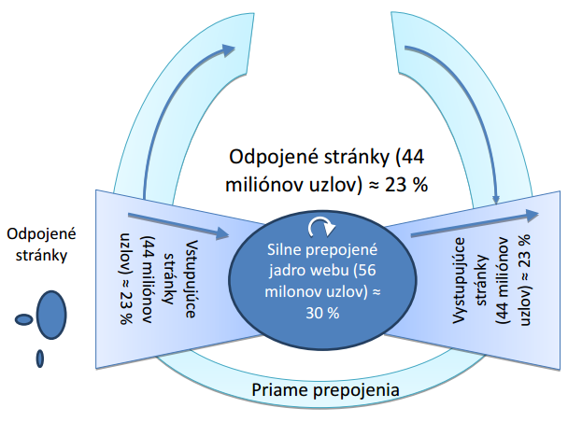
Skrytý web
Web obsahuje veľkú časť, ktorú nemožno preskúmať.
Vstupné stránky: ukazujú na stránky v silne prepojenom jadre
– na ne žiadna stránka jadra neukazuje
Výstupné stránky: neukazujú na žiadne stránky
Jadro
Odpojené stránky

Slide 10
Skrytý web
Pri bežnej práci s webom sa dostávame iba k stránkam, ktoré vyhľadávače
dokázali zaindexovať. Skryté ostávajú:
stránky, na ktoré nik neukazuje
môže ísť o 96 % celkovej veľkosti (Bigney, T.)
skrytá časť webu tvorí 2/3 (He, B. et al.)
súkromné časti web stránok
čiastočne spoplatnené stránky, stránky s nutnou registráciou
štátne databázy
používateľom vygenerované dopyty
(v internetových obchodoch)
dokumenty posielané službami
na zdieľanie údajov
nelegálny obsah (podozrivá komunikácia
sa zabaľuje do ďalšej a ďalšej komunikácie
- cibuľový efekt)

Slide 11
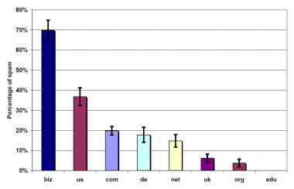
Redundancia a spam
Redundancia – rovnaké alebo veľmi podobné stránky
komplikuje vyhľadávanie – problém
vzniká kopírovaním (spravodajstvo), ukladaním
na viaceré úložiská
30 % redundancie (Fetterly).
Spam – reklamný obsah
preliezač Bing
14 % spamu (Ntoulas)
použili heuristiky
na odhaľovanie spamu
v rôznych doménach

Slide 12
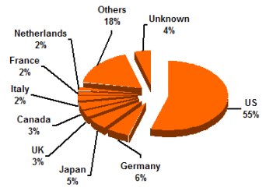
Charakteristiky webu
W3C – Web Characterization activity (Pitkow, J.E.)
definícia konceptov: zdroj, linka, proxy, klient, server, správa, požiadavka
definície umožnili vytvárať webové metriky
skúmali sa charakteristiky štruktúry webu
skúmalo sa správanie sa používateľov na webe – aktivita klientov
Web – dynamické prostredie, ktoré sa správa pravidelne a predvídateľne
popularita stránok sa riadi Zipfovým rozdelením
(zopár veľmi obľúbených,
stredné množstvo
priemerne obľúbených,
obrovské množstvo
málokedy navštívených)
Krajinné zastúpenie

Slide 13
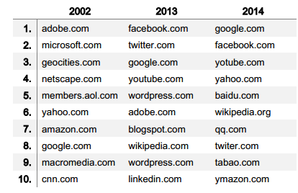
Charakteristiky webu
V súčastnosti sú najodkazovanejšie služby sociálnych sietí (vid Tab.)
Dynamickosť webu
zmeny na stránkach (iba zmena HTML zápisu, malá zmena obsahu
vyššia frekvencia zmien, ale nižší rozsah zmien, veľké stránky sa menia
častejšie, vládne a z domény vzdelávania sa menia menej ako komerčné)
vytváranie, zanikanie stránok (staré sa rýchlo nahrádzali novými
ale obsah sa podobal)
evolúcia štruktúry prepojení
(prepojenia sa menia
rýchlejšie ako stránky
väčšina pretrvá menej
ako pol roka,
týždenne 25 % nových,
v priebehu roka
sa 80 % prepojení
úplne nahradí novými)

Slide 14
Charakteristiky webu
Mŕtve linky – problém 404
v dôsledku neustáleho zanikania a nahradzovania stránok
sa niektoré prepojenia stávajú neplatnými
odkazujú na neexistujúci obsah
priemerný čas existencie stránky sa predlžuje (1997 – 44 dní,
2001 – 75 dní, 2003 – 100 dní)
približne 25 % knižničných zdrojov sa znehodnotí za 5 rokov,
všeobecný web - 67 % za 4 roky, Twitter - 11 % za rok
Blogosféra – reklamný obsah
pojem Blog vznikol 1997 zo slova „weblog“
vyjadrenie názorov jedinca vo forme pravidelných záznamov
veľkosť blogosféry sa zdvojnásobí každých 6 mesiacov
dnes viac ako 170 mil. blogov
blogovanie prostredníctvom soc. sietí – tzv. mikroblogy
14 % bloggerov sa živí len blogovaním (24 tis. dolárov za rok)
Huffington Post, Mashable – najviac zarábajúce
viac ako polovica platených – ani tisíc dolárov za rok

Slide 15
Archivovanie webu
Zhromažďovanie a trvalé uchovávanie webových stránok v archíve
zrýchlený životný cyklus webových stránok, zánik po krátkej dobe
digitálne dedičstvo spoločnosti – iniciatívy archivácie (boj s prchavosťou)
nedostupné linky majú dopad na fungovanie rôznych aplikácií
dostupné verejnosti (lokálne oblasti)
Problémy:
jedna organizácia nemôže archivovať celý web – kolaboratívna aktivita
skrytý web, prihlasovacie údaje, stránky vytvárané dynamicky
autorské práva – manažment práv, procesy mazania určitého obsahu
Iniciatívy:
Archivovaniu webu sa venuje 67 organizácií
Internet Archive, (1996, San Francisco, služba Archive-it)
Internet Memory (2004, Francúzsko, Holandsko, ArchiveTheNet)
a California Digital Library (2005, Web Archiving Service)

Slide 16
Archivovanie webu
Prístupy k archivovaniu
archivovanie na strane klienta (jednoduchosť, preliezače nasledujú
linky a ukladajú dostupné stránky po určitú hranicu)
archivovanie na strane servera (priame kopírovanie súborov
zo servera, aj skrytý web)
archivovanie založené na transakciách (zaznamenávajú sa transakcie
medzi používateľom a serverom, zaznamenáva sa iba videné,
nutná spolupráca s vlastníkom stránok)
Nástroje na ukladanie, navigáciu a vyhľadávanie vo veľkých archívoch:
Heritrix – open source preliezač, 2003, rozhranie Web Curator Tool
Httrack – zachytáva HTML kód aj obrázky, rekurzívne buduje štruktúru
priečinkov a dokáže aktualizovať už stiahnuté stránky
GNU Wger – 1996, podobný Httrack, nemá grafické rozhranie
Archive.is – neplatená služba, ukladanie stránok podľa kritérií
WebCite – výskumníci, žurnalisti, odkazy na zdroje
Peep.us – archivovanie aktuálne zobrazenej stránky (jednej, chránenej)

Slide 17
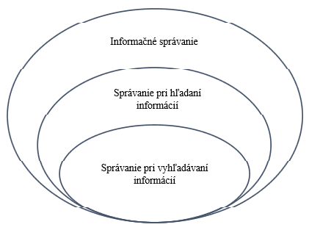
Webový vyhľadávač
Vyhľadávanie na webe (Web Search)
je podoblasťou vyhľadávania informácií (Information Retrieval)
webové preliezače (Search Engines)
je správanie sa používateľov pri hľadaní
širší kontext
– informačné potreby
používateľa
– hľadanie informácií
(information seeking)
Hľadanie – aj učenie
a porozumenie domény.

Slide 18
História vyhľadávania
Majitelia zadávali svoje stránky do kategórií webových adresárov
(začiatok 90-tych rokov)
Zahoo! (Yet Another Hierarchical Officious Oracle), 1994
zahŕňali len hlavnú stránku (nie podstránky)
neudržali krok s exponenciálnym rastom obsahu webu
Boli nahradené vyhľadávačmi založenými na indexovaní stránok
Preliezač (Crawler) – špecializovaný program, ktorý automaticky
prechádza a sťahuje stránky.
AltaVista (1995), Google (1998), Bing (2009, Microsoft)
Dopytovanie:
Navigačné – používateľ hľadá stránku o ktorej vie, že existuje (20-25 %)
Informačné – hľadá informáciu, nevie či je a kde je, roztrúsená
na viacerých stránkach (40-50 %)
Transakčné – hľadá stránku, na ktorej prebehne interakcia, napr.
nakupovanie (30 %)

Slide 19
Typy vyhľadávania
Kontextové dopĺňanie - automatické dopĺňanie dopytu
na základe kontextu
Fazetové vyhľadávanie
sú k dispozícii štruktúrované dáta (on-line obchody, digitálne knižnice)
fazety predstavujú kategórie (autor, názov, rok vydania, ...)
dopyt je množina hodnôt vybraných faziet
Vyhľadávanie pomocou tagov
tagy sú slovné značky, ktoré k zdrojom pridávajú používatelia, aby
sa k nim vedeli v budúcnosti ľahšie vrátiť
vizualizované v podobe oblaku, tagy sú odlíšené farbou, veľkosťou
podľa relevancie
dopyt tvorí postupnosť značiek
Dopytovanie pomocou príkladu (Query by example)
dopytom je samotný dokument (množina dok., obrázkov)
výstupom je množina podobných dokumentov
aj negatívne príklady – výsledok nepodobný
Prieskumné vyhľadávanie
Marchioni, nejasná informácia na začiatku, mení sa, otvorený koniec
Iteratívnosť, rôzne stratégie, skúmanie novej domény

Slide 20
Zobrazovanie výsledkov vyhľadávania
Väčšinou forma usporiadaného zoznamu obsahujúceho
Odkaz (URI) a krátky súhrn (Snippet)
Najrelevantnejšie – najvyššie v zozname (PageRank, HITS, strojové
učenie (Learnig-to-rank)
Zadaný dopyt môžeme hľadať v rôznych doménach - vertikálach
rôzne domény: správy, obrázky, videá
rôzne domény – vertikály, kt. sú si ortogonálne
Ako kombinovať výsledky z rôznych vertiál?
rôzne vertikály sú ohodnocované samostatnými funkciami
prvý prístup – zmiešanie výsledkov rôznych vertikál v jednom zozname
druhý prístup – výsledky každej vertikály v samostatnej časti
Meta-vyhľadávanie (Federal Search)
agregácia výsledkov rôznych vyhľadávačov
dopyt bol distribuovaný do rôznych samostaných vyhľadávačov
Personalizované vyhľadávanie – adaptívny web
výsledky na základe modelu používateľa

Slide 21
Rozdeľovanie grafov
Internet vecí (Internet of Thinks) – preniká do každodenného života
Vznikajú veľké dátové korpusy (Big Data)
obrovský objem (Volume) – exponencionálny nárast
heterogénne ne/štruktúrované dáta (Variousness) –
rýchly prísun nových dát (Velocity) – prúdy dát, on-line dáta, konverzačné
rýchle spracovanie a predikcia
metódy na prácu s dátami – rozdeľovanie a zoskupovanie grafov
zdroje: služby sociálnych sietí, komunitné weby, weby otázok a odpovedí
(Community Question Answering), weby vedy a výskumu
potreba identifikovať pevne zoskupené skupiny v sieťach – Obr.A
potreba rozdeliť grafovú reprezentáciu siete – Obr.B

Slide 22
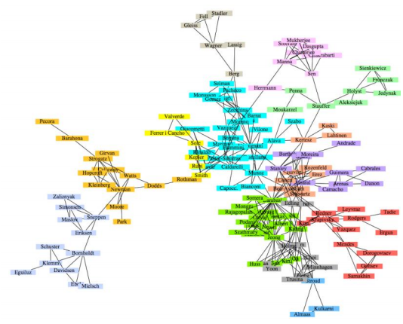
Rozdeľovanie grafov
Obr.A: Identifikácia pevne zoskupených skupín v sieťach spoluautorov

Slide 23
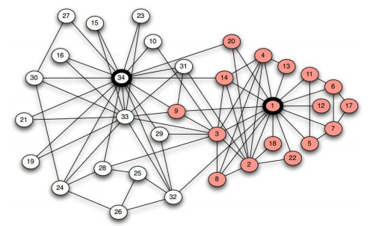
Rozdeľovanie grafov
Obr.B: Rozdelenie grafovej reprezentáciu siete – športového klubu
(predikcia nových klubov vzniknuvších po hádke predsedníctva)

Slide 24
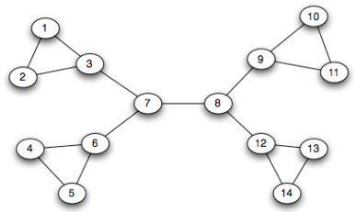
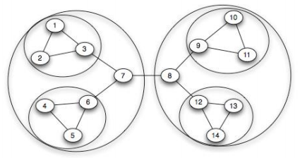
Metódy rozdeľovania grafov
Deliace metódy (Divisive)
dentifikácia a odstraňovanie hrán medzi husto prepojenými oblasťami
sieť sa rozpadá rekurzívne na podsiete
Aglomeratívne metódy (Aglomerative)
Hľadá vrcholy, ktoré patria do rovnakého regiónu a spája ich
Výsledok - veľké množstvo častí obsahujúcich husto prepojené regióny

Slide 25
Metódy rozdeľovania grafov
Girvanov-Newmanov algoritmus (2002)
je príkladom deliacej metódy
využíva sa hlavne pre dáta zo sociálnych sietí
Kroky:
1. nájsť hranu/y s najvyššou medzi - polohou a odstrániť ich
– vzniknú nové regióny
2. v modifikovanom grafe prepočítať medzi - polohy, ísť na krok 1.
– vzniknú nové vnorené regióny
3. ukončovacia podmienka:
- nezostali žiadne hrany
- dosiahli sme požadovaný počet regiónov
Medzipoloha (Betweennes) je celkové množstvo najkratších ciest zo všetkých vrcholov do všetkých ostatných vrcholov prechádzajúcich cez danú hranu.
výpočet medzi - polôh je náročný (veľké množstvo najkratších ciest)
výhodnejšie je využiť na to vyhľadávanie do šírky

Slide 26
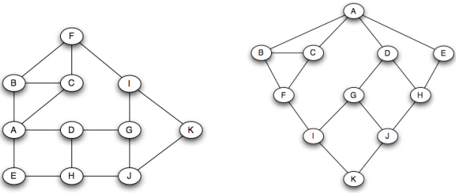
Metódy rozdeľovania grafov
Výpočet Medzi – polohy založený na vyhľadávaní do šírky
v konkrétnom čase sa uvažuje graf z perspektívy jedného vrcholu
určí sa celkový tok aktuálneho vrcholu distribuovaný cez hrany
sumarizujú sa všetky toky a určí sa výsledná medzi – poloha každej hrany
1. Vyhľadávanie do šírky so začiatkom vo vrchole A

Slide 27
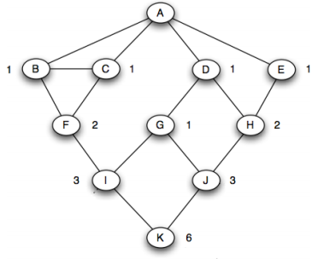
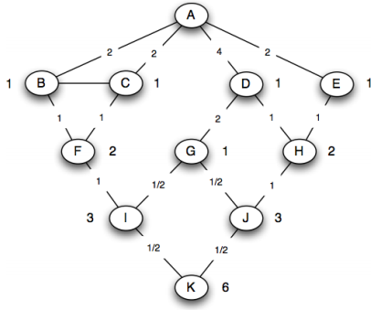
Metódy rozdeľovania grafov
2. Počet najkratších ciest z vrcholu A do každého iného vrcholu
3. Určenie množstva toku z A do všetkých ostatných vrcholov

